Slide 1

Веселые старты на коньках
Учитель физической культуры МОУ «СОШ №48» г. Саратова
Жирнова Л.Г.

Slide 2
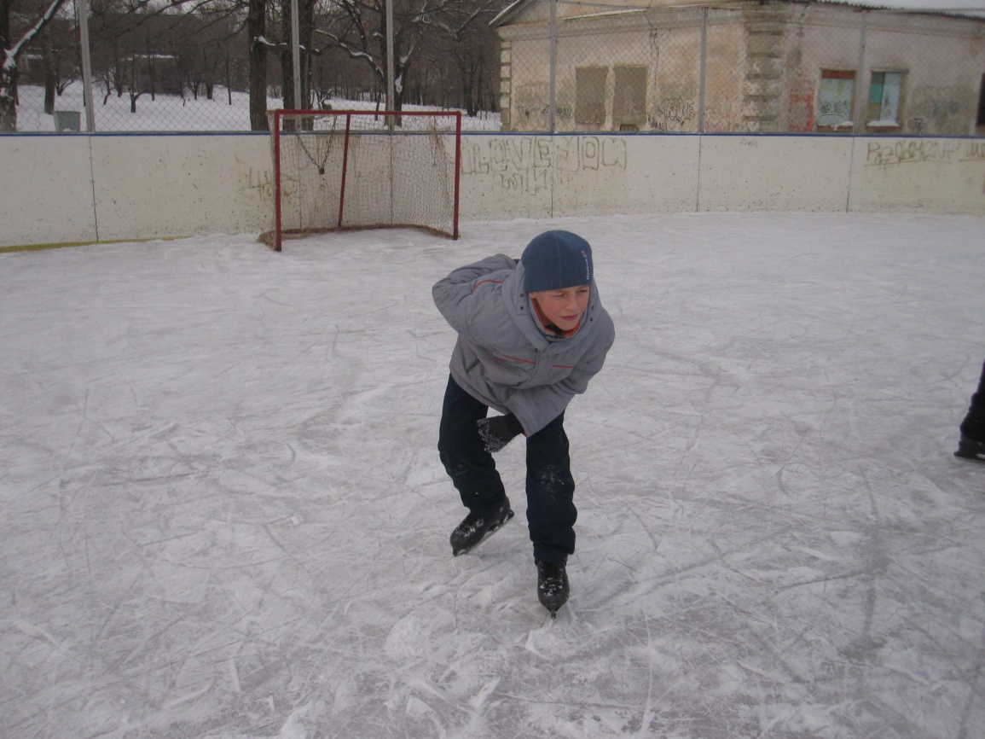
На поворотах скорость высока, но мы ее преодолеем

Slide 3
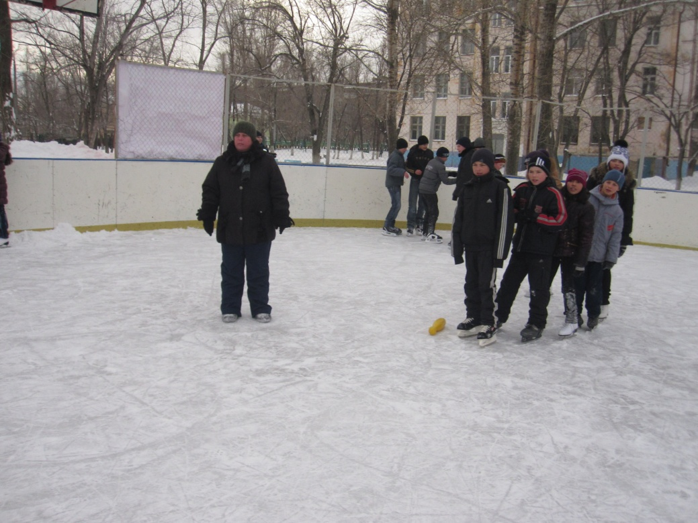
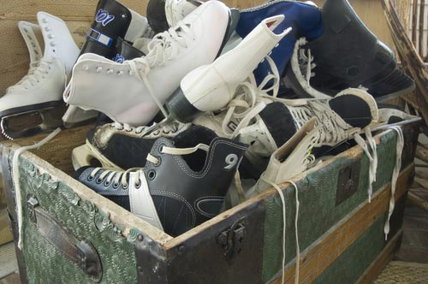
Хоккейнуюкоробку подарил нашей школе депутат Государственной Думы В.Третьяк

Slide 4
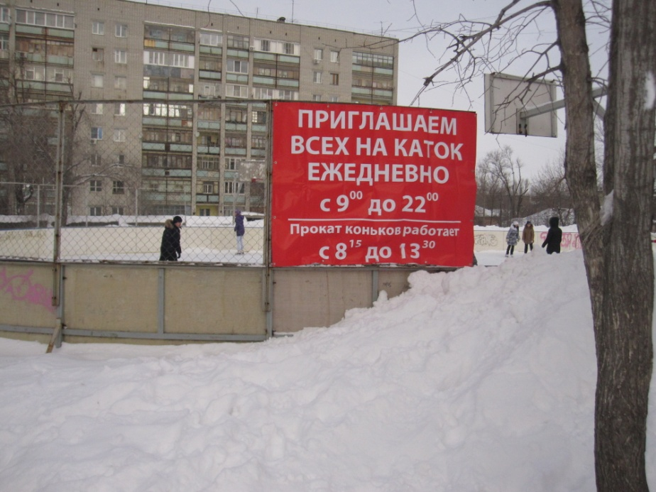
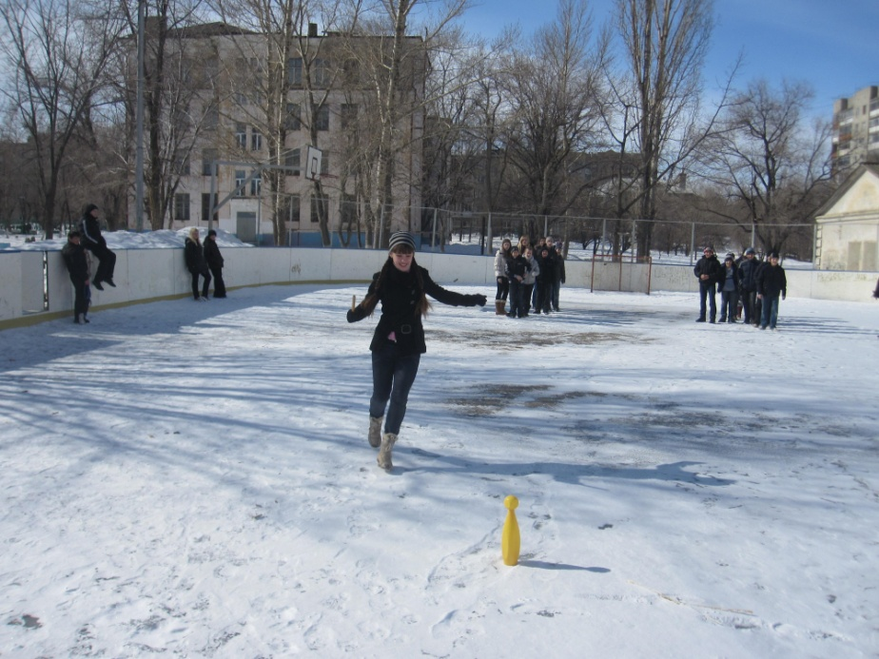
Открытие катка состоялось в апреле 2006 года
На открытии катка выступали юные фигуристы
Состоялся дружеский хоккейный матч

Slide 5
На открытии катка присутствовали депутат Государственной Думы Третьяк В.А., президент группы компаний «Объединенные стекольные заводы Саратова» А.Е. Либерман, методист Ленинского района
Якубова Н.Д.

Slide 6
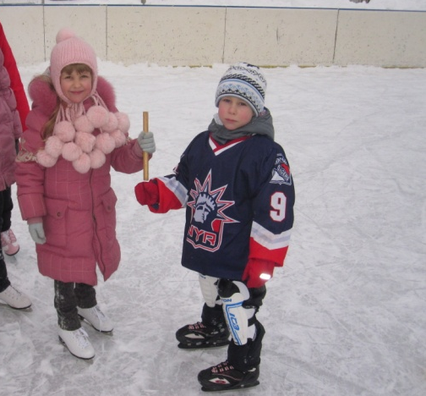
«Лёд наших надежд»
Чтобы задействовать большее количество детей, катающихся на коньках, мы решили провести соревнования на катке среди учащихся 5-9 классов.
Каждую субботу на катке проходят соревнования.

Slide 7
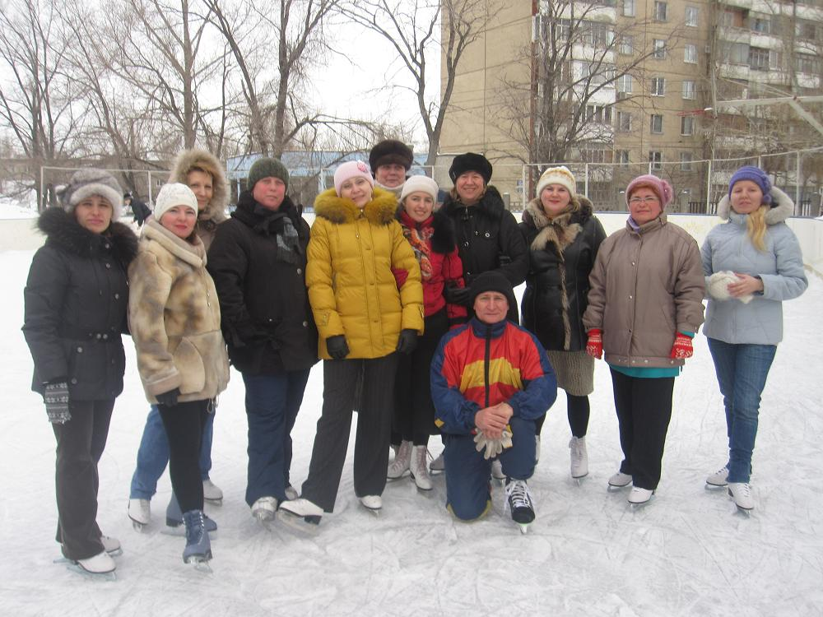
На каток пригласили и учителей физкультуры 50,102,103 школ
Самые храбрые встали на коньки

Slide 8
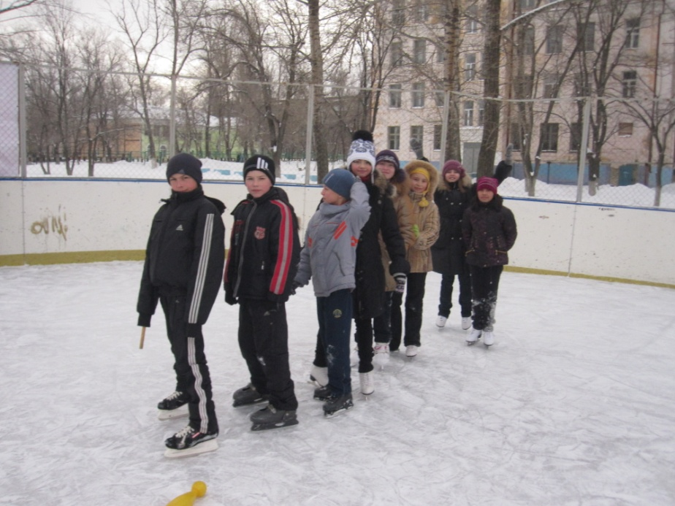
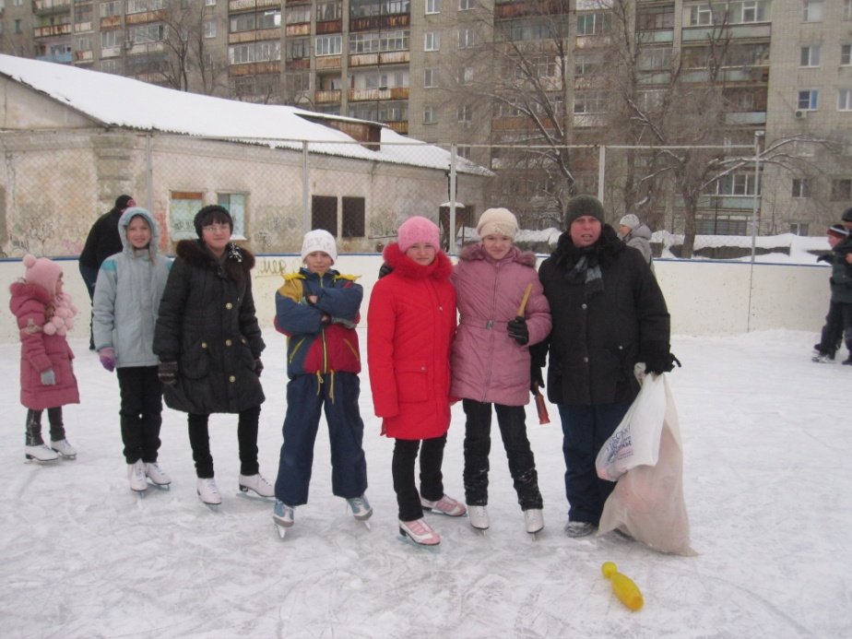
Команды готовы. Можно начинать!

Slide 9
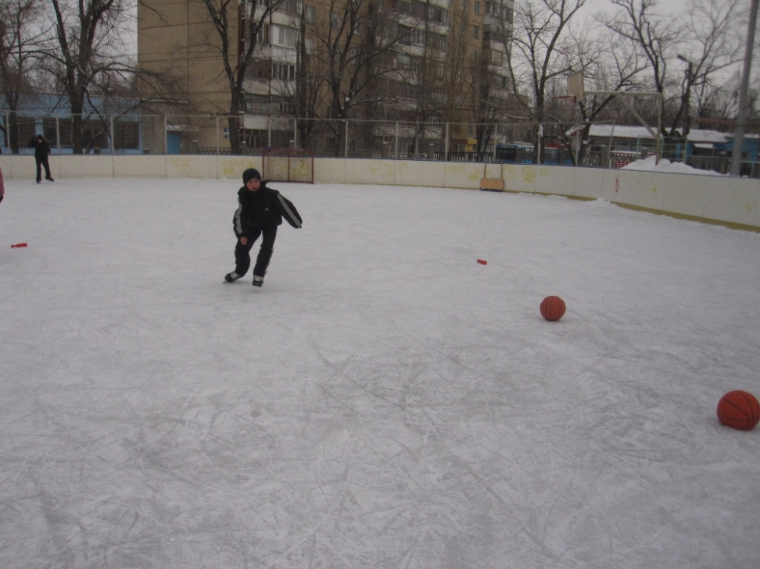
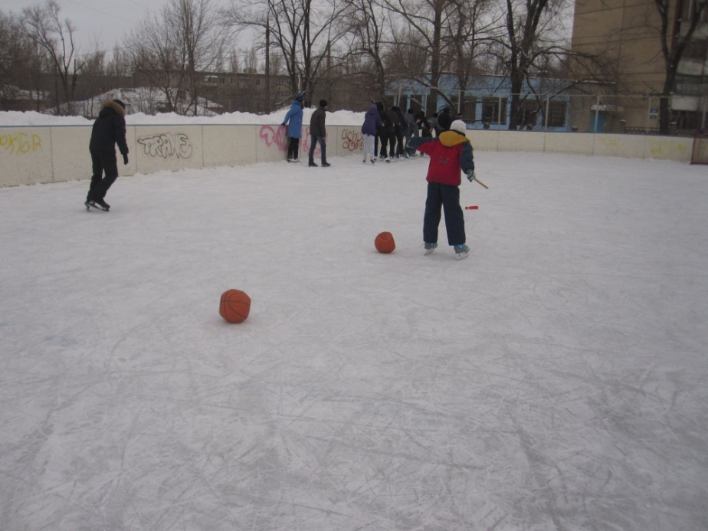
Змейка

Slide 10
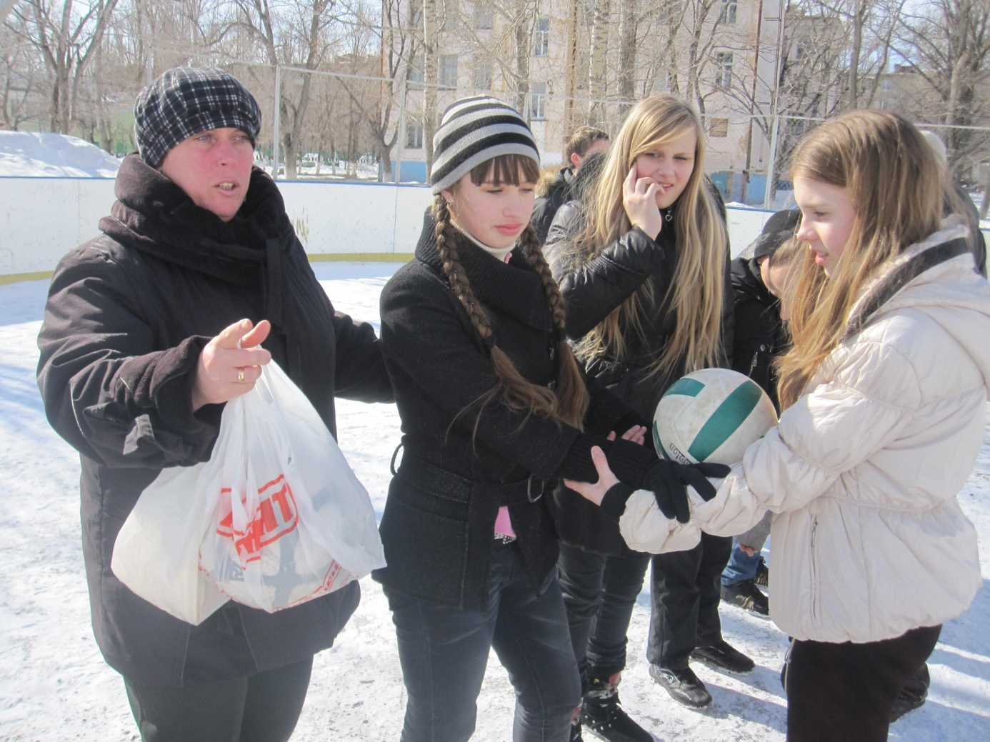
Гонка мячей

Slide 11
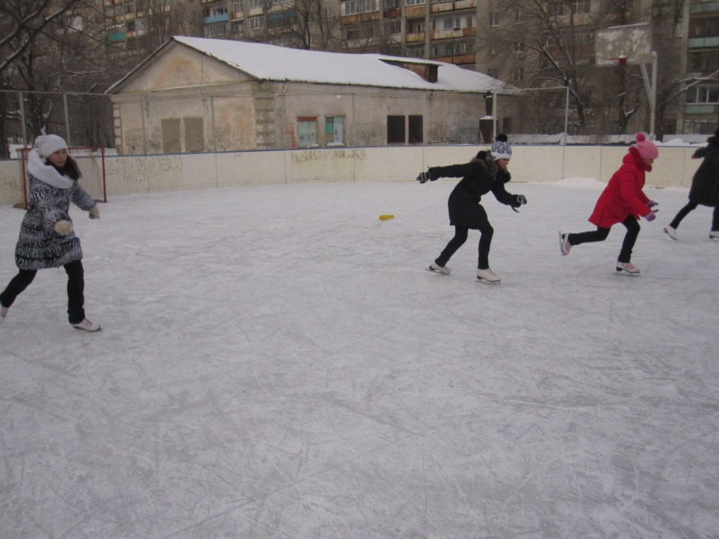
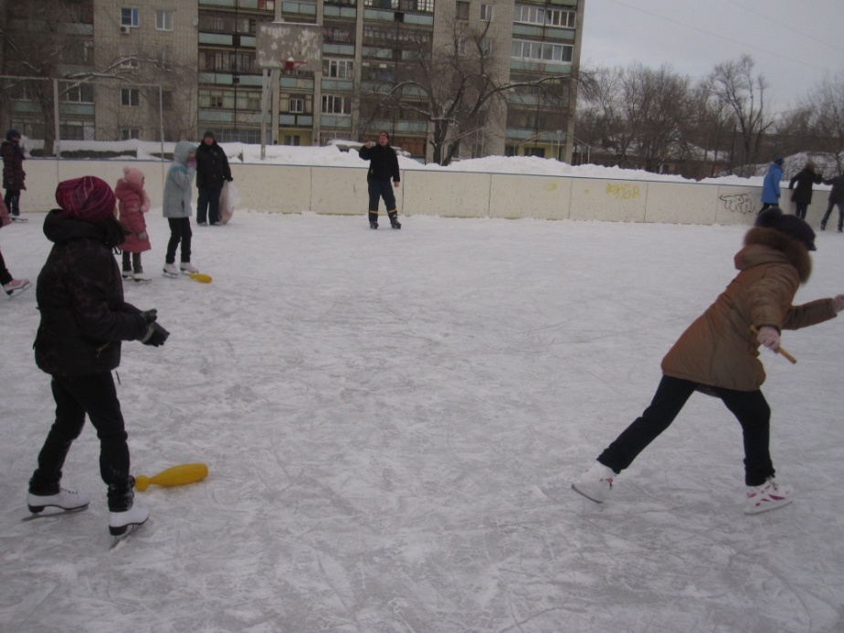
Встречная эстафета

Slide 12

Спортивных Вам успехов! Спасибо за внимание!

